Slide 1
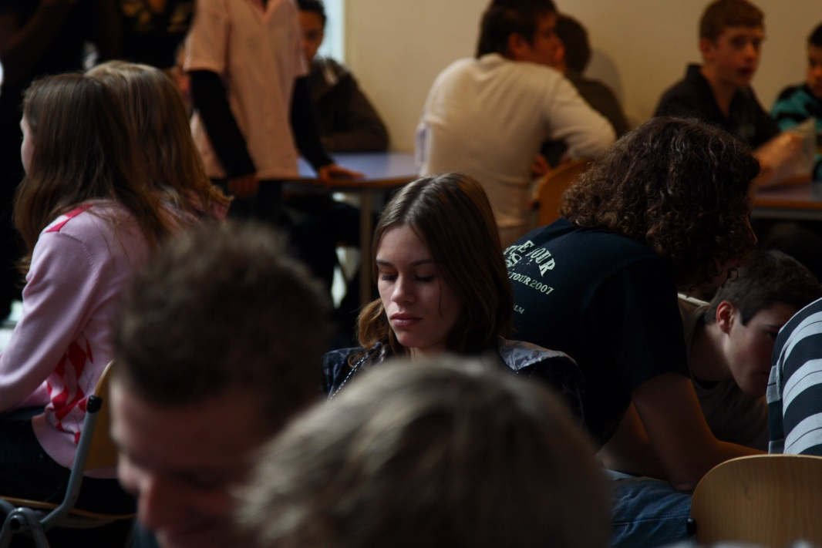
Ouderavond over pesten in het voortgezet onderwijs

Slide 2
Agenda
Informatie over pesten.
Wat doen jongeren online?
Tips voor ouders.
Wat doet de school aan pesten?

Slide 3
Pesten
Wat is pesten?
Van pesten is er sprake als ‘iemand herhaaldelijk en langdurig wordt blootgesteld aan negatieve handelingen door één of meer personen’ (Dan Olweus). De negatieve handelingen zijn structureel tegen dezelfde persoon gericht en er is sprake van machtsongelijkheid. Pesten gebeurt vaak in een specifieke groepscontext (…) die zich kenmerkt door een onveilige en negatieve basissfeer in de groep (Mieke van Stigt).
Wat is het verschil tussen plagen en pesten?
pesten | plagen
opzettelijk, om iemand te kwetsen | niet opzettelijk of kwetsend bedoeld
telkens opnieuw tegen zelfde persoon | gebeurt af en toe en steeds bij iemand anders
machtsongelijkheid | kinderen ongeveer even sterk

Slide 4
Redenen
Waarom pesten kinderen?
Uit angst
Omdat het ‘stoer’ is
Erbij willen horen
Problemen thuis
...
Waarom worden sommige kinderen gepest?
Drie factoren die van invloed kunnen zijn:
‘Anders zijn’
Minder weerbaar zijn
Eerder gepest zijn

Slide 5
Signalen
Vaak hoofdpijn of buikpijn
Angst om naar school te gaan
Schoolresultaten gaan achteruit
Afzonderen
Weinig tot geen vrienden

Slide 6
Gevolgen van pesten
Psychische gevolgen
Sociale gevolgen
Lichamelijke gevolgen
voor zowel slachtoffer als pester
Maar ook voor de rest van de klas:
ongezellige sfeer/slechte sfeer
er wordt niet goed meer mee gedaan in de les
klasgenoten voelen zich rot

Slide 7
Stellingen (1)
Van pesten word je hard, daar moet je maar tegen kunnen.
Als je ziet dat er gepest wordt, ben je ook verantwoordelijk.

Slide 8







Wat doen jongeren online?
Sociale media
Informatie zoeken/huiswerk
Gamen
Filmpjes bekijken

Slide 9
Filmpje: Online pesten
Jongeren aan het woord over hun ervaringen met online pesten

Slide 10
Tips voor jongeren om online pesten te voorkomen
Deel nooit privégegevens.
Scherm je profiel af.
Plaats alleen neutrale foto’s.
Accepteer geen vriendschapsverzoeken van onbekenden.
Houd inloggegevens altijd geheim.
Scheld niet online en kwets anderen niet online.
Tip: Vraag uw kind het te vertellen als hij/zij iets vervelends heeft gezien of meegemaakt.

Slide 11
Tips voor jongeren om online pesten aan te pakken
Bewaar alle mails, berichtjes of filmpjes.
Blokkeer de pester(s).
Staan er filmpjes of berichten op een website, benader dan de eigenaar.
Voor meer informatie ga naar:
www.vraaghetdepolitie.nl.
www.meldknop.nl
www.helpwanted.nl

Slide 12
Filmpje: Online pesten
Delete cyberbullying

Slide 13
In gesprek met uw kind
Hoe doet u dat? Een aantal tips:
Gebruik situaties uit het dagelijks leven.
Vraag uw kind om u wegwijs te maken op sociale media.
Gebruik humor.
Voorkom gezichtsverlies van uw kind.
Stimuleer uw kind om zelf na te denken over het probleem en de oplossing.

Slide 14
Waarom jongeren niet vertellen over online pesten
Uit schaamte.
Door schuldgevoel.
Vanwege angst.
Bang dat ze ‘van internet af’ moeten.
Bang dat ouders direct actie ondernemen.

Slide 15
Stellingen (2)
Online pesten is de verantwoordelijkheid van de school.
Online pesten is minder erg want je kunt de computer uitzetten.

Slide 16
Anti-pestprotocol
Wat is een anti-pestprotocol?
Waaruit bestaat zo’n anti-pestprotocol?
Waarom is het belangrijk?

Slide 17
Rol van de school
Met de Wet Veiligheid op school heeft het bevoegd gezag van de school de plicht gekregen om zorg te dragen voor de veiligheid op school.
Bij wie kunt u als ouder terecht als uw kind te maken heeft met pesten?
Bij de mentor
Aanspreekpunt pesten

Slide 18
Wat doet de school al?
Door de school zelf in te vullen…

Slide 19
Pestweb
Voor wie is Pestweb?
Voor leerlingen in het basis- en voortgezet onderwijs
Wat doet Pestweb?
Informatie en tips over pesten op school
Ga naar: www.pestweb.nl

Slide 20
Vragen?

